Slide 1
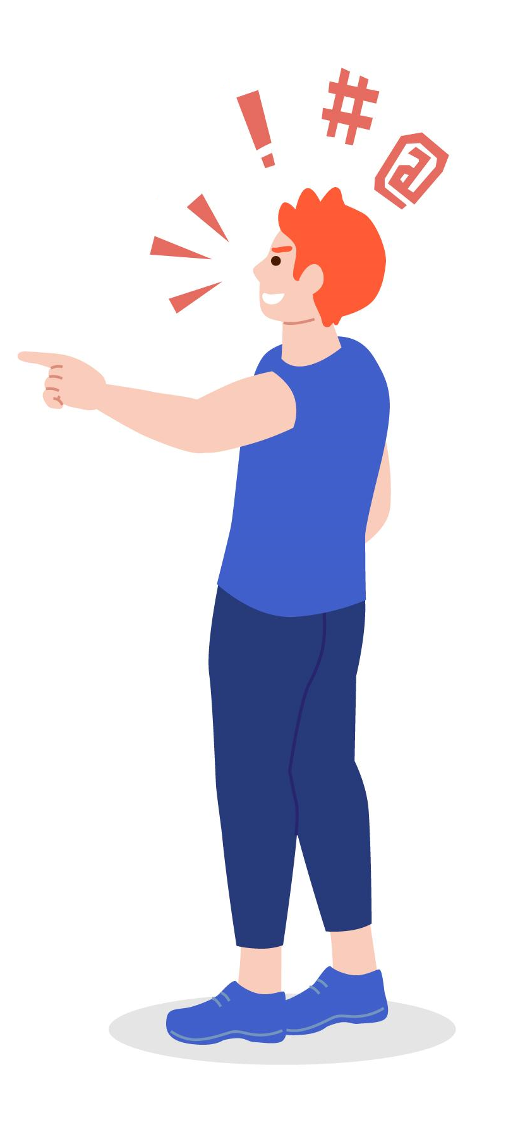
粗言穢語， 無傷大雅？
價值觀教育
初中
教育局
德育、公民及國民教育組製作
2022年5月
圖片來源: http://www.freepik.com

Slide 2
學習重點
內容概要: | 通過個案討論，讓學生反思謹言慎行的重要性，明白在公眾場合應尊重他人，藉此培育他們良好品格和正確的價值觀和行為。
學習目標: | 了解使用粗言穢語並非良好的溝通方法 明白在公眾場合應謹言慎行，尊重他人及自己
價值觀和 態度: | 尊重他人、理性、律己
圖片來源: http://www.freepik.com

Slide 3
個案討論
乘搭大眾交通工具，偶然會因為一時冒失，未能及時下車。
日前，一位乘客因只顧玩手提電話，在巴士關上車門、駛離巴士站兩個車位後，不斷大聲叫喊，要求巴士車長開門讓他離開。車長因巴士已離站甚遠，不能開車門，因此請事主等到下一站方下車。途中，事主非常不滿，不時高叫「我趕時間」、「相隔幾個路口，我如何行返去」， 期間更加插粗言穢語 辱罵車長。
思考問題
若你是車長或其他乘客，當刻會有甚麼感受？為甚麼？
你認為該名乘客的行為是否恰當？為甚麼？
如果你是事主，面對過了站，你會如何處理？為甚麼？
圖片來源: http://www.freepik.com
Notes:
討論時，教師宜引導學生思考在公眾場合失去理智，胡亂使用粗言穢語辱罵他人，對他人（包括被罵的對象）會造成影響：
車長有可能因被辱罵而感到不快
事主辱罵車長，是對駕駛者的騷擾，嚴重者可能會導致交通事故，危害其他乘客
事主使用粗言穢語，內容可能包括與性有關的語言暴力，即使其他乘客（旁觀者）聽到亦會感到被冒犯
透過個案，學生除明白不當的言行會傷人之外，亦需要反思未能控制個人情緒、運用粗言穢語對自身的傷害：
其他乘客會認為事主無理取鬧
辱罵、使用粗言穢語對事件無實際幫助，更有可能惹怒對方
日常生活中時有因一時激動而導致的紛爭，初則口角，繼而動武，學生需要引以為誡
為幫助學生透過個人反思建立正確的價值觀和態度，教師可以運用追問幫助學生思考，如：
事主為甚麼會情緒失控？這次的紛爭是否可以避免？
為甚麼大家都不認同事主的言行表現？可否歸納當中關鍵？
小提示
討論過程中，教師可以請學生回顧生活事件或是新聞時事，讓學生透過共情共感，思考情緒失控、使用粗言辱罵對自己對他人的傷害。交流時，師生無需就粗言穢語舉例。

Slide 4
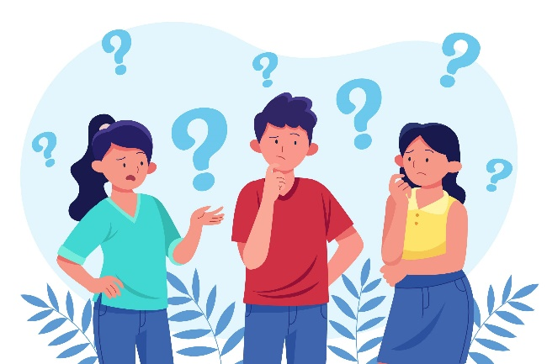
反思問題
坊間有說法認為說粗言穢語是為了表達情緒和感受。你有何看法？為甚麼？
圖片來源: http://www.freepik.com
Notes:
如有學生認為說粗言無傷大雅，只是表達情緒和感受，教師可以提問：
在不說粗言的前提下，有什麼詞彙可以準確地表達情緒和感受？(如生氣、不滿、不耐煩、擔心、驚訝)
由此帶出，說粗言未能準確地表達情緒和感受。此外，粗言穢語，內容可能包括與性有關的語言暴力，即使旁觀者聽到亦會感到被冒犯。使用恰當的語言交流，是人與人之間互相尊重的表現。即使雙方互相用粗言穢語指罵，亦為不妥。

Slide 5
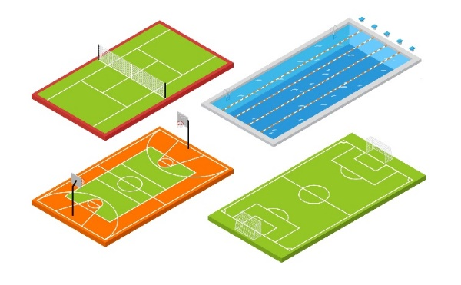
據你認知，在以下場所說粗言穢言， 會違反規例嗎？試試找一找相關條文。
……還有其他嗎？
圖片來源: http://www.freepik.com
Notes:
在上述所有場所說粗言穢語影響公眾，都有機會違反規例／法例。
參考資料
《機場管理局附例》https://www.elegislation.gov.hk/hk/cap483A!zh-Hant-HK［參考第19項］
《航空保安條例》https://www.elegislation.gov.hk/hk/cap494!zh-Hant-HK ［參考第12B(3)項］
《體育場規例》https://www.elegislation.gov.hk/hk/cap132BY!zh-Hant-HK ［參考第10項］
《遊樂場地規則》https://www.elegislation.gov.hk/hk/cap132BC!zh-Hant-HK［參考第21、22項］
《醫院管理局附例》https://www.elegislation.gov.hk/hk/cap113A!zh-Hant-HK［參考第7項］
《香港鐵路附例》https://www.elegislation.gov.hk/hk/cap556B!zh-Hant-HK［參考第28H項］
小提示
教師可以引述新聞時事中因在公眾場所使用粗言穢語擾亂秩序的事例，引導學生討論。

Slide 6
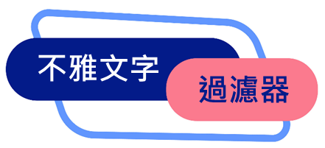
除了公眾場所，常用網上平台（包括社交平台、遊戲聊天區）大多會設定版規或過濾器，規管使用者的用語。你日常可有留意？
“系統自動使用星號替代那些不適當的用語（包括侮辱性或攻擊性的語言）”
“……軟件會將含有不適當用語的留言加以模糊化”
“本版嚴禁粗言穢語、粗俗字眼、不雅言詞或帶有粗口的貼圖（亦不能用同音別字、粗言諧音，一律當違規帖處理) ”
“留言者需互相尊重，避免人身攻擊、粗言穢語、誹謗、淫褻、重複相同意見，否則留言可能被刪除”
圖片來源: http://www.freepik.com

Slide 7
反思問題
有人認為說粗言穢語是流行文化，無傷大雅。但綜觀不同場合，包括公眾場所和社交平台都認為說粗言穢語並不合宜。你認為這是基於甚麼原因？
假如有人跟你說「大家朋友一場，偶然跟你說說髒話，並無不妥。」 你又會如何回應呢？
圖片來源: http://www.freepik.com
Notes:
香港雖然沒有嚴禁粗言穢語，但在公眾場所說髒話會影響他人，並可能違法。學生宜透過反思問題，理解不准在公眾場所說粗言穢語是為保障大眾的權利和維持和諧的環境，避免他人感到厭惡或煩擾。
社會上有一種謬誤，認為粗言穢語是流行文化，有人更認為說髒話是融入群體的行為表現。
如學生認為與朋友之間說髒話並無不妥，教師宜引導學生明白粗言穢語的內容多為不雅用語，牽涉的多為負面情緒（例如憤怒、怨懟）。所謂「積習難改」、「勿而惡小而為之」，即使是微小的惡事亦不應去做。生活中，應以尊重的態度與人相處。
在反思過程中，教師需要引導學生建立正確的是非觀，讓學生認清說粗話並非良好的溝通方法。人與人之間關係的維繫，建基於互相尊重之上。而粗言穢語不乏涉及性器官、性行為或咒罵他人的內容，無論是有意或無意針對別人，或者只屬個人發泄，實屬不宜。

Slide 8
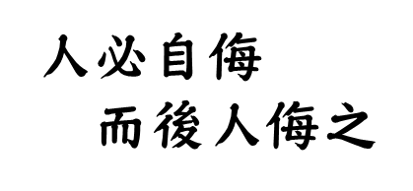
總結
粗言穢語並不可促進溝通，大部分用語都帶有侮辱性或與性有關的語言暴力，容易製造敵意，不宜使用。
古語有云：「禍患常積於忽微。」若日常與友伴相處，熟不拘禮，說話時經常夾雜粗言穢語，日後積習難改，一旦不能自已，便會在公眾場合用惡言傷人，帶來不能預期的後果。
與人相處，貴乎互相尊重。在公眾場合，應當尊重自己、尊重他人。
圖片來源: http://www.freepik.com

